Slide 1
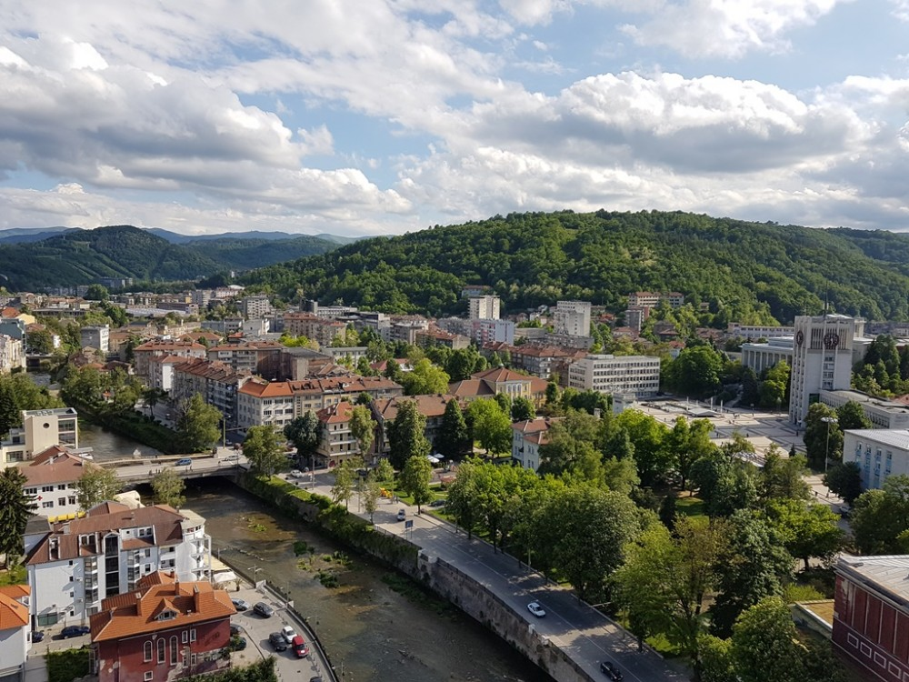
Инвестиционна възможност в сектора за енергийна ефективност в България
ПРЕДСТАВЯНЕ НА ПРОЕКТ:
„Внедряване на енергоспестяващи мерки, модернизация и ремонт на уличното осветление на град Габрово чрез договор с гарантиран резултат“
ИЗПЪЛНИТЕЛ: ДЗЗД „Енерджи Ефект-Енерпром“
София 1164, ул. „Златовръх” №1
Tel. (02) 4008 352; E-mail: adveq@karoll.bg
cнимка: www.gabrovo.bg

Slide 2
Кратко описание на проекта
1
Договор с гарантиран резултат (ЕСКО ДОГОВОР) за внедряване на енергоспестяващи мерки, модернизация и ремонт на уличното осветление на град Габрово със срок на изплащане 106 месеца
2
Подмяна на уличните и парковите натриеви осветители с нови енергийно ефективни LED осветителни тела
Изграждане и монтаж на нови касети, извън съоръженията на енергоразпределителното дружество за улично осветление на подходящо място, в това число комутационната апаратура
3
4
Изграждане на нова интелигентна система за контрол, наблюдение и управление на уличното и парковото осветление
Поддръжка на системата за улично осветление, реализирана в резултат на инвестицията, за срока на изплащане на инвестицията, след въвеждане в експлоатация на енергоспестяващите мерки
5
6
При реализиране на предвидените инвестиции се предвижда гарантираната годишна икономия на енергия от уличното осветление на град Габрово, при оптимално потребление, да е 1 705 670 kwh на година
След реализирането на проекта ще бъде постигната максимална равномерност в осветеността на град Габрово. Участъците от уличното осветление с прекомерна осветеност или не достатъчна осветеност ще бъдат регулирани.
7
ДЗЗД „Енерджи Ефект-Енерпром“

Slide 3
Съществуващо положение
Цитирано от Доклада за обследване на енергийната ефективност на уличното осветление в град Габрово.
Характеристика за състоянието на уличното осветление на гр. Габрово
Въз основа на „Демонстрационен проект за повишаване на енергийната ефективност на системата за улично осветление в град Габрово“ през 1999г. е започната и реализирана реконструкция и модернизация на уличното осветление.
Състоянието на съществуващите осветители е сравнително добро, но те се намират в края на техническия си и експлоатационен живот. Поради тази причина често срещан проблем е повреда на закрепващите елементи на разсейвателите, в резултат, на което част от осветителните тела са с липсващи разсейватели или с повредени такива. Това води до влошаване на техните светло- и електротехнически показатели и до увеличаване на риска от повреди, в резултат на безпрепятствено проникване на прахови частици и влага в осветителното тяло.
Съществуващото улично осветление е изпълнено основно с осветители с натриеви лампи с високо налягане, част от осветителите са подменени със светодиодни осветители.
В града има монтирани общо 6834 броя осветители с обща инсталирана мощност 539,63 kW;
ДЗЗД „Енерджи Ефект-Енерпром“

Slide 4
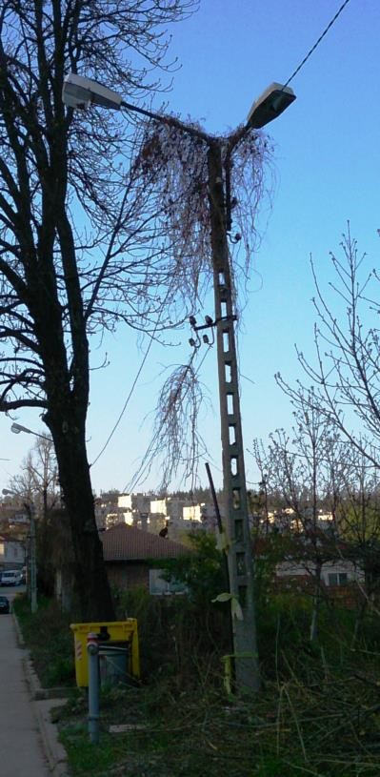
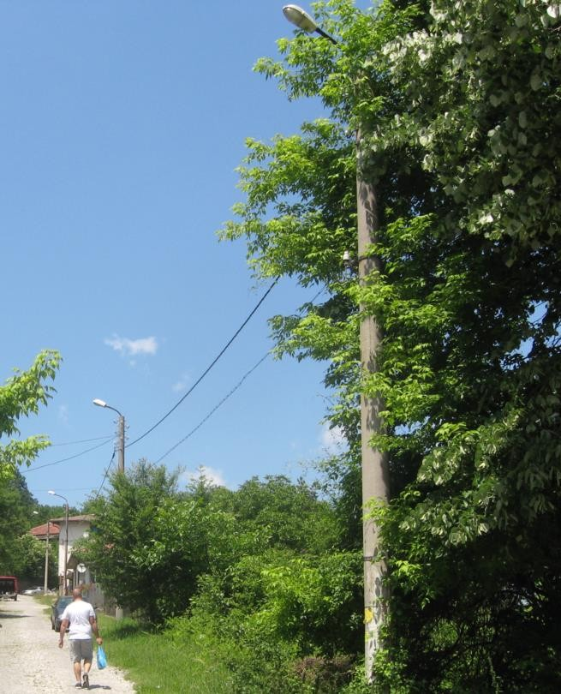
Съществуващо положение
Снимките са взети от Доклада за обследване на енергийната ефективност на уличното осветление в град Габрово.
ДЗЗД „Енерджи Ефект-Енерпром“

Slide 5
Очаквани резултати
С модернизацията и подобряването на съществуващата инфраструктура ще се подобри общият комфорт и сигурността на гражданите в тъмната част на деня
Намаляване на електропотреблението на град Габрово в обекти, захранвани от мрежата на уличното осветление чрез модернизация, реконструкция, интелигентно управление и енергиен мениджмънт
Намаляване на авариите в мрежата на уличното осветление
Ограничаване на възможността за кражба на електроенергия от мрежата
Гарантирана Годишна Икономия на Енергия /ГГИЕ/ - 1 705 670 kWh/год.
ДЗЗД „Енерджи Ефект-Енерпром“

Slide 6
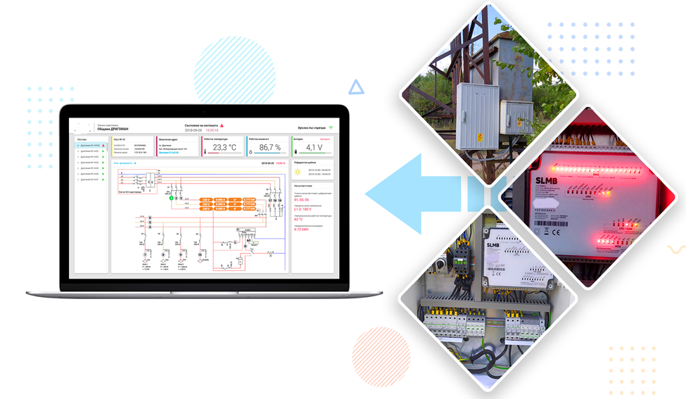
Енергиен мениджмънт
Ще бъде изградена нова интелигентна система за контрол, наблюдение и управление на уличното и парково осветление. Тази система ще има следните функции:
Отдалечено/ дистанционно включване и изключване на уличното осветление
Оn-line информация за консумираната електрическа енергия и напрежение
Аварийна информация за нерегламентирано включване към уличното осветление и „нерегламентирано отваряне на табло улично осветление“
Информация за неработещи улични осветители на даден клон
Отчитане географско местоположение на осветителя
ДЗЗД „Енерджи Ефект-Енерпром“

Slide 7
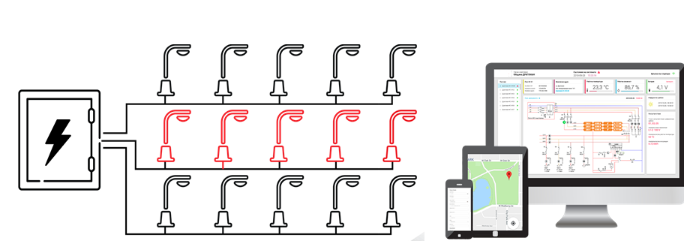
Енергиен мениджмънт
Непрекъсната работа на системата за контрол и мониторинг при продължително прекъсване на тока
Архивирана информация за състоянието на уличното осветление
Системата да съхранява информация за консумацията на електро енергия по табла ежемесечно
Системата за контрол и мониторинг на уличното осветление ще има възможност да следи в реално време консумацията на ел. енергия и да сигнализира/уведомява при добавяне или намаляване консумираната енергия, както и да локализира източника
ДЗЗД „Енерджи Ефект-Енерпром“

Slide 8
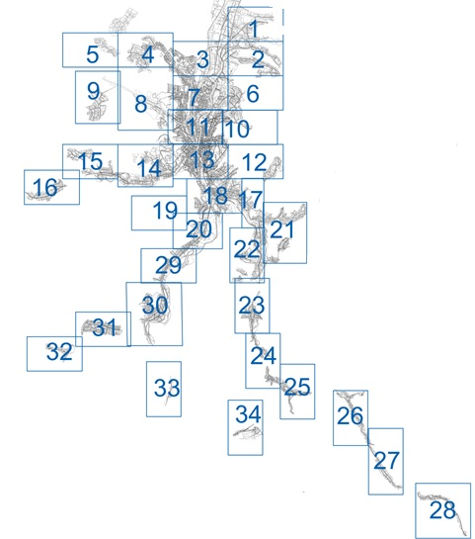
График на изпълнение
Индикативен график за подмяна на уличното осветление:
м. Април, Май – Зона 1,2,3,4,5,6
м. Юни – Зона 7,8,9
м. Юли – Зона 10,11,12,13
м. Август – Зона 23,24,25,26,27,28
м. Септември – Зона 29,30,31,32,33,34
м. Октомври – Зона 20,21,22
м. Ноември – Зона 17,18,19
м. Декември – Зона 14,15,16
м. Януари – довършителни дейности по всички зони, настройка и пуск на системата
Забележка: Графикът е индикативен и подлежи на промяна по време на изпълнението в зависимост от възможностите за обезопасяване на мрежата и работа на обекта, климатични условия и други фактори
Разпределение на гр. Габрово
ДЗЗД „Енерджи Ефект-Енерпром“

Slide 9
Очаквани неудобства за гражданите
Временно прекъсване на електрозахранването на битови и стопански потребители при контакт на мрежата за захранването им с мрежата за улично осветление
Временни затруднения за движението по транспортните артерии на града и създаване на временна организация на движението в района на подмяна на уличното осветлението
Гражданите ще бъдат уведомени за временните неудобства на:
Oфициалния уеб сайт на Община Габрово и в социалните медии
Информация от Разпределителното дружество обслужващо района
Уведомителни табели поставени на централни места в райони на текущо изпълнение, осигурени от Изпълнителя
Информационна табела с подробна информация за проекта, монтирана на централно място в града
ДЗЗД „Енерджи Ефект-Енерпром“

Slide 10
Законова рамка и ползи
Договор с гарантиран резултат
ЕСКО договорите, като механизъм за повишаване на енергийната ефективност
Директива 2012/27/ЕС относно енергийната ефективност: „сключване на договори за енергоспестяване с гарантиран резултат“ означава договорно споразумение между бенефициера и доставчика на мярка за подобряване на енергийната ефективност, обект на мониторинг и верификация по време на целия срок на действие на договора, като съгласно това споразумение инвестициите (труд, доставки или услуги) в тази мярка се изплащат по отношение на договорно гарантирано равнище на подобряване на енергийната ефективност или друг договорен критерий във връзка с енергийните характеристики (напр. финансови икономии)
Ползите от сключване на ЕСКО договор за клиента са:
Инвестицията за реализирането на енергоспестяващи мерки са за сметка на ЕСКО компанията
Клиентът изплаща инвестицията чрез реализираните икономии – гарантирани енергийни спестявания
ЕСКО компанията гарантира за постигане на икономиите като плаща на клиента неустойка за разликите
ЕСКО компанията носи целия финансов, технологичен и търговски риск за изпълнение на предвидените в договора дейности
Цялата икономия остава в полза на клиента след изтичане срока на ЕСКО договора.
Подобрява се общия облик на града и комфорта за гражданите и движението на МПС. Градът се привежда в съответствие към Европейските норми за улично осветление
Отпадат рисковете за съдебни дела срещу Общината при възникване на ПТП поради лоша осветеност
По-висока удовлетвореност на населението, поради по-добрата среда
ДЗЗД „Енерджи Ефект-Енерпром“

Slide 11
Финансиране на проекта
Изпълнителят ще финансира пълния обем на инвестицията по Енергийно спестяващите мерки (ЕСМ), посочени в доклада за енергийна ефективност, изцяло със собствени средства и/или привлечени средства
С настоящия проект предлагаме такова изпълнение на предмета на поръчката, с което да се гарантира обща годишна икономия на потребление на електрическа енергия не по-малко от тази посочена в докладите за енергийна ефективност
Доказването на ефекта от енергоспестяващите мерки ще се извършва на базата на търговско мерене, което се осъществява от крайния снабдител на електроенергия и ежегодно чрез изготвяне на мониторингов доклад
ДЗЗД „Енерджи Ефект-Енерпром“

Slide 12
Принцип на изплащане
Инвестицията се изплаща изцяло от реализирани икономии от електроенергия, без да се усвояват средства от приходи или бюджетни средства на Община Габрово
ДЗЗД „Енерджи Ефект-Енерпром“

Slide 13
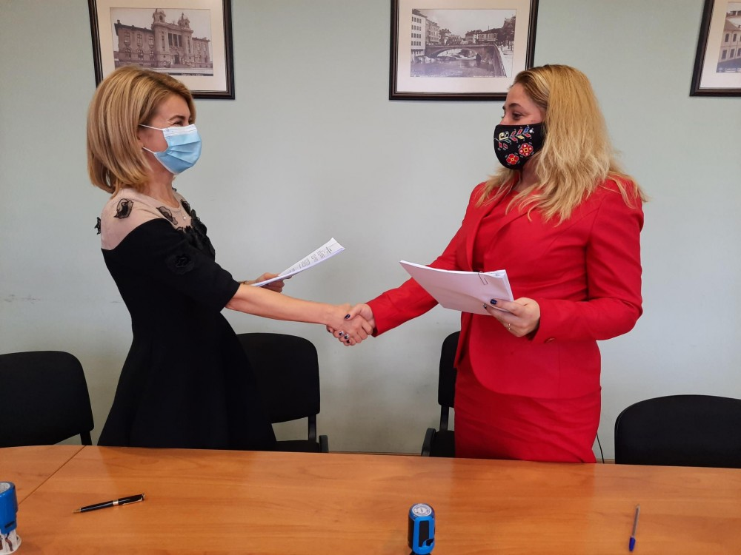
Партньорство
За повече информация:
Благовест Ангелов
Представител на
ДЗЗД „Енерджи Ефект - Енерпром“
М: +359 89 689 5588
Е: bangelov@energyeffect.bg
Кръстина Чолакова-Димитрова
Представител на
ДЗЗД „Енерджи Ефект - Енерпром“
М: +359 89 553 2119
Е: kcholakova@energyeffect.bg
ДЗЗД „Енерджи Ефект-Енерпром
Адрес за кореспонденция:
бул. „Димитър Списаревски“ 3
Бизнес център „ГЛОБЪЛ ИНДЪСТРИ“
София 1592
Т: (02) 978 8945
cнимка: www.gabrovo.bg
ЕСКО договорът за модернизация на уличното осветление на гр. Габрово беше сключен на 10.12.2020 г.
ДЗЗД „Енерджи Ефект-Енерпром“

